Slide 1
SÉANCE C1 · MODULE 3
Où est le rayon ?
Le magasin est grand comme un aréna et le vendeur ne dit rien qu'on ne lui demande pas. Trois questions courtes suffisent — encore faut-il les poser.
75 minutes · Acheter un appareil
Notes:
Ouverture du défi 2. On passe de la lecture à la parole : la circulaire est dans la main, il s'agit maintenant de s'en servir devant quelqu'un.

Slide 2
OBJECTIFS DE LA SÉANCE
À la fin, je serai capable de…
1
demander où se trouve un rayon ;
2
montrer un appareil et demander son prix ;
3
demander le format d'un appareil, en pouces ;
4
dire qu'on prend l'appareil.
C1 · Acheter un appareil
2
Notes:
Lire les objectifs à voix haute. Y revenir au billet de sortie.

Slide 3
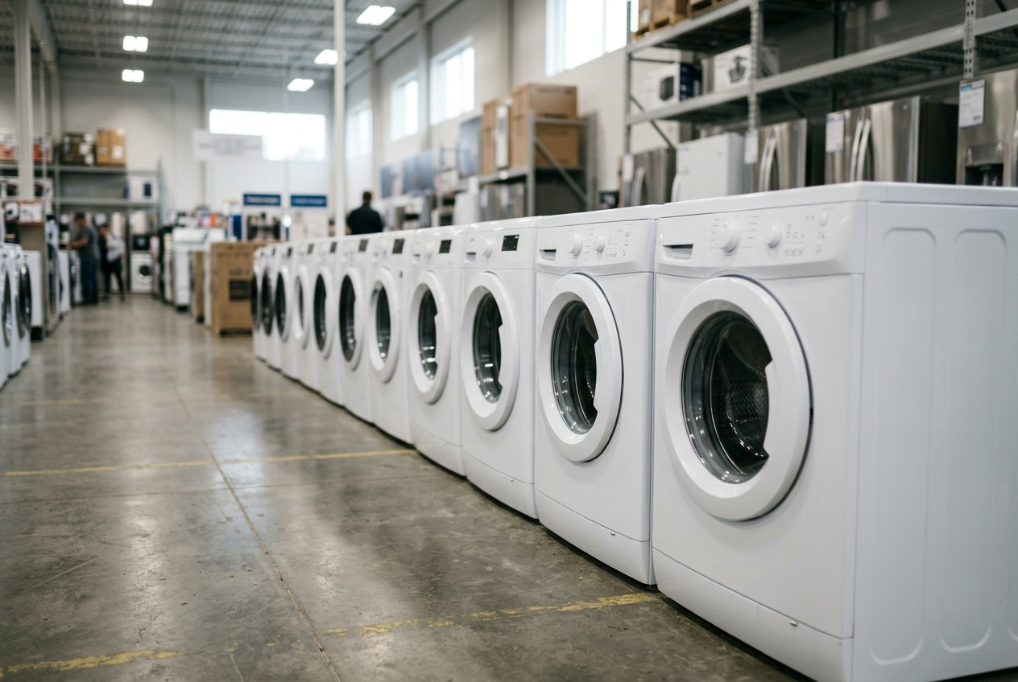
OBSERVATION
À qui demande-t-on, et comment ?
Combien de temps passeriez-vous à chercher seul ?
Qui travaille dans un magasin comme celui-là ?
Qu'est-ce qu'on dit avant de poser une question ?
Qu'est-ce qu'on fait si on n'a pas compris la réponse ?
C1 · Acheter un appareil
3
Notes:
Faire dire la gêne à voix haute : beaucoup d'élèves évitent de demander et tournent vingt minutes. Nommer la difficulté est la première étape.

Slide 4
DIALOGUE · 1 DE 3
Au fond, à gauche
Écoutez d'abord, diapo masquée.
MARISOL
Bonjour, monsieur. Excusez-moi. Où est le rayon des laveuses ?
MARIO
Au fond, à gauche, après les téléviseurs. Suivez l'affichette « Électroménagers ».
MARISOL
Merci… Bonjour. Je cherche cette laveuse-là. Elle est dans la circulaire.
MARIO
Faites voir. Ah oui, la Norlac LT 4200. Elle est juste ici, la blanche.
C1 · Acheter un appareil
4
Notes:
Deux phrases de Marisol, et elle est rendue devant l'appareil. Faire compter les mots : elle en dit onze en tout.

Slide 5
DIALOGUE · 2 DE 3
Elle coûte combien ?
MARISOL
Elle coûte combien aujourd'hui ?
MARIO
Huit cent quarante-neuf dollars. Le spécial finit dimanche.
MARISOL
Est-ce que vous l'avez en gris ?
MARIO
En gris, c'est un autre modèle. Il est cinquante dollars plus cher.
C1 · Acheter un appareil
5
Notes:
Le vendeur ne donne le prix que parce qu'on le lui demande. C'est la règle du jeu de rôle de E1 : le préparer dès maintenant.

Slide 6
DIALOGUE · 3 DE 3
Vingt-sept pouces
MARISOL
Non, la blanche, c'est correct. Est-ce qu'elle est grande ?
MARIO
Vingt-sept pouces de large. Vous avez de la place dans votre logement ?
MARISOL
J'ai mesuré. J'ai vingt-huit pouces entre le mur et la porte.
MARIO
Ça entre. Vous la prenez ?
MARISOL
Oui, je la prends.
C1 · Acheter un appareil
6
Notes:
Marisol a mesuré avant de partir — c'était le devoir de A3. Faire le lien à voix haute : le module se tient d'une séance à l'autre.

Slide 7
ANALYSE
Trois questions, trois réponses
ON DEMANDE
ON OBTIENT
Où est le rayon des laveuses ?
un endroit dans le magasin
Elle coûte combien ?
le prix de cette semaine
Est-ce que vous l'avez en gris ?
oui, non, ou un autre modèle
Elle fait combien de large ?
une mesure en pouces
Une question à la fois, et on attend la réponse avant la suivante.
C1 · Acheter un appareil
7
Notes:
Diapo à photographier. C'est la carte de route du défi 2, reprise en C3.

Slide 8
SALUER AVANT DE DEMANDER
« Bonjour. Excusez-moi, où est… ? »
Entrer dans un commerce et poser sa question sans saluer surprend ici. Deux mots suffisent, et ils changent complètement l'accueil.
C1 · Acheter un appareil
8
Notes:
Diapo à photographier. Faire pratiquer l'entrée en matière : bonjour, excusez-moi, la question. Trois temps.

Slide 9
COMPRÉHENSION
Vrai ou faux ?
Répondez d'après le dialogue.
1
Le rayon des laveuses est au fond, à gauche.
2
Marisol montre la circulaire au vendeur.
3
La laveuse grise coûte le même prix que la blanche.
4
La laveuse fait vingt-sept pouces de large.
5
Marisol n'a pas mesuré la place chez elle.
C1 · Acheter un appareil
9
Notes:
Faire justifier chaque « faux » par la réplique exacte.

Slide 10
CORRECTION
Vrai ou faux ?
Correction — on lit la réponse, on ne commente pas l'erreur.
1
Le rayon des laveuses est au fond, à gauche. » vrai
2
Marisol montre la circulaire au vendeur. » vrai
3
La laveuse grise coûte le même prix que la blanche. » faux — 50 $ de plus
4
La laveuse fait vingt-sept pouces de large. » vrai
5
Marisol n'a pas mesuré la place chez elle. » faux — elle a 28 pouces
C1 · Acheter un appareil
10
Notes:
Corriger en groupe. Donner la bonne réponse, sans revenir sur qui s'est trompé.

Slide 11
BILLET DE SORTIE
Écrivez les trois questions que vous poseriez au vendeur.
Une pour trouver le rayon.
Une pour le prix, une pour le format.
C1 · Acheter un appareil
C1 · Acheter un appareil
11
Notes:
Devoir court. Il prépare C3, qui travaille ces questions une à une.

